Slide 1
Métodos Numéricos
Rodrigo Moreno García
rmorenoga@unal.edu.co
Departamento de Ingeniería de Sistemas e Industrial
Universidad Nacional de Colombia

Slide 2
Contenido
Programa de la asignatura
Métodos Numéricos
Programación y Software

Slide 3
Programa de la asignatura

Slide 4
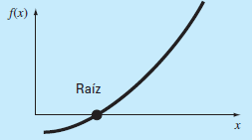
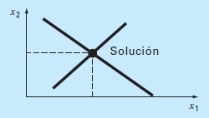
Problemas fundamentales
Raíces de Ecuaciones:
Sistemas De Ecuaciones Lineales:

Slide 5
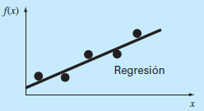
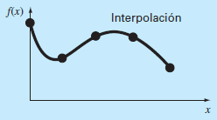
Problemas fundamentales
Ajuste de Curvas:
Interpolación:

Slide 6
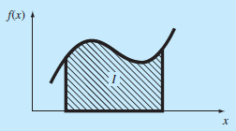
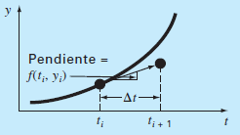
Problemas fundamentales
Derivación e Integración
Ecuaciones Diferenciales

Slide 7
Métodos Numéricos
“Los métodos numéricos constituyen técnicas mediante las cuales es posible formular problemas matemáticos, de tal forma que puedan resolverse utilizando operaciones aritméticas”.
Gran número de operaciones.
Computadoras
Métodos numéricos para ingenieros, S. Chapra, Mcgraw-hill

Slide 8
Antes de las Computadoras
Soluciones Analíticas: No prácticas
Soluciones Gráficas: No Precisas
Cálculos Manuales: Lentos

Slide 9
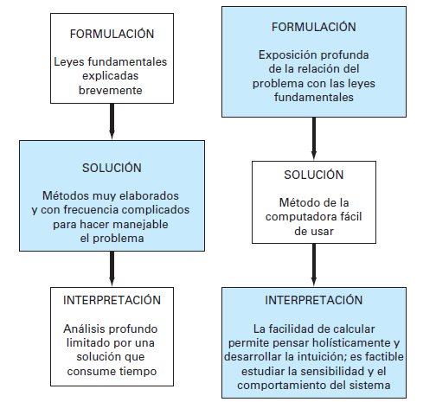
Antes
Después
Tomado de: Métodos numéricos para ingenieros, S. Chapra, Mcgraw-hill

Slide 10
¿Por que Métodos Numéricos e Ingeniería?
Solución de problemas complejos que no se pueden resolver analíticamente.
Hay muchos paquetes de software disponibles.
Posibilidad de extender el software disponible o crear nuevos paquetes.
Conocer los limites de las herramientas computacionales.
Reforzar la comprensión de las matemáticas que comprenden la formulación del problema.

Slide 11
Modelos Matemáticos
Si no se comprende el problema a resolver las herramientas son inútiles.
Los sistemas en ingeniería comúnmente se pueden formular como modelos matemáticos.

Slide 12
Modelos Matemáticos
Un modelo matemático se define de forma general, como una formulación o una ecuación que expresa las características esenciales de un Sistema físico o de un proceso en términos matemáticos.
Variable dependiente
(
Variables independientes
)
Funciones Externas
=
f
parámetros

Slide 13
Ejemplo
F= ma
F: Función externa
a: Variable dependiente
m: Parámetro

Slide 14
Modelos Matemáticos
Describen un proceso o sistema natural en términos matemáticos
Representan una idealización y simplificación de la realidad.
Conducen a resultados reproducibles que permiten predecir fenómenos

Slide 15
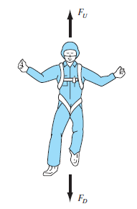





Ejemplo: Velocidad en Caída Libre
$$\frac{dv}{dt}=\frac{F}{m}$$
$$F=F_{D}+F_{U}$$
$$F_{D}=mg$$
$$g=9.8m/s^{2}$$
$$F_{U}=−cv$$
Tomado de: Métodos numéricos para ingenieros, S. Chapra, Mcgraw-hill

Slide 16




Ejemplo: Velocidad en Caída Libre
$$\frac{dv}{dt}=\frac{mg−cv}{m}$$
$$\frac{dv}{dt}=g−\frac{c}{m}v$$
Si
$$v=0,t=0$$
Solución
$$v\left(t\right)=\frac{gm}{c}(1−e^{−\left(\frac{c}{m}\right)t})$$
Tomado de: Métodos numéricos para ingenieros, S. Chapra, Mcgraw-hill

Slide 17




Ejemplo: Velocidad en Caída Libre
$$m=68.1 kg$$
$$c=12.5 kg/s$$
$$v\left(t\right)=\frac{9.8(68.1)}{12.5}(1−e^{−\left(\frac{12.5}{68.1}\right)t})$$
$$v\left(t\right)=53.39(1−e^{−0.18355t})$$
Solución analítica
Tomado de: Métodos numéricos para ingenieros, S. Chapra, Mcgraw-hill

Slide 18
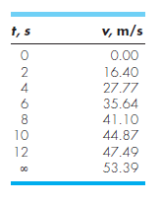
Ejemplo: Velocidad en Caída Libre
Tomado de: Métodos numéricos para ingenieros, S. Chapra, Mcgraw-hill

Slide 19
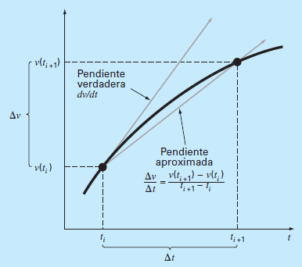

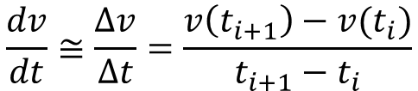

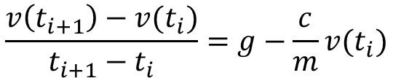
Ejemplo: Solución Numérica
$$\frac{dv}{dt}≅\frac{∆v}{∆t}=\frac{v\left(t_{i+1}\right)−v(t_{i})}{t_{i+1}−t_{i}}$$
$$\frac{dv}{dt}≅\lim_{∆t→0}{\frac{∆v}{∆t}}$$
Sustituyendo
$$\frac{v\left(t_{i+1}\right)−v(t_{i})}{t_{i+1}−t_{i}}=g−\frac{c}{m}v(t_{i})$$
$$v\left(t_{i+1}\right)=v\left(t_{i}\right)+\left[g−\frac{c}{m}v\left(t_{i}\right)\right](t_{i+1}−t_{i})$$
Tomado de: Métodos numéricos para ingenieros, S. Chapra, Mcgraw-hill

Slide 20
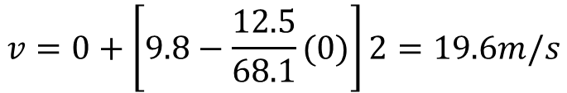


Ejemplo: Solución Numérica
$$m=68.1 kg$$
$$c=12.5 kg/s$$
$$∆t=2s$$
En
$$t=0$$
$$v=0+\left[9.8−\frac{12.5}{68.1}(0)\right]2=19.6m/s$$
Tomado de: Métodos numéricos para ingenieros, S. Chapra, Mcgraw-hill

Slide 21
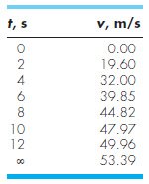
Ejemplo: Solución Numérica
Tomado de: Métodos numéricos para ingenieros, S. Chapra, Mcgraw-hill

Slide 22
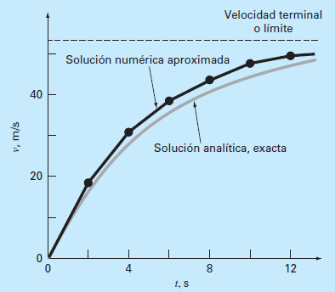
Comparación
Error!
Tomado de: Métodos numéricos para ingenieros, S. Chapra, Mcgraw-hill

Slide 23
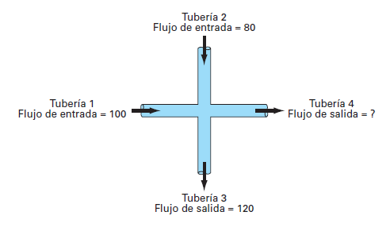
Leyes de Conservación
Tomado de: Métodos numéricos para ingenieros, S. Chapra, Mcgraw-hill

Slide 24
Programación
Programación Estructurada:
Programación Imperativa
Estructuras de Decisión y Repetición
Programación por funciones (Modular)
Recibir información
Llevar a cabo un calculo
Dar uno o mas resultados
Programas cortos que realizan una función especifica bien definida.

